Slide 1
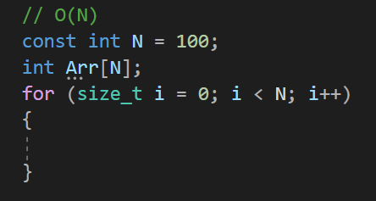
알고리즘의 내부의 모든 로직까지 판단하기를 힘들다.
하지만 결국 반복을 하게 되므로 반복을 하는 횟수만을 기준으로 하나의 단위를 기반으로 하여 계산하는 것이
빅오 표기법이다.
대부분의 빅오표기법에는 N이 들어가는 쉽게 설명하자면 변수나 데이터를 N으로 보고 그 횟수만큼 반복하게
되면 O(N)이라고 표기한다.

Slide 2
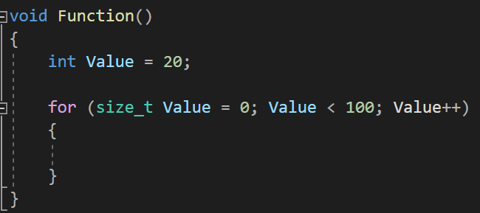
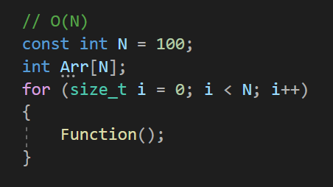
이때 다음과 같은 함수가 있고
그것이 다른 반복문안에서 실행된다고 하더라도 저 Function은 0(20)으로 표현될 수 있고 아래쪽의 로직은
각각의 로직에 의해서 판단되게 된다. 즉 빅오는 하나의 N에서
비롯되는 것이지 그 변수 이외의 것을 모두 계산하지는 않는다.
모든 로직을 한번에 계산하여 처리하려고 하면 끝도 없기 때문이다

Slide 3
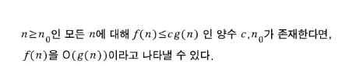
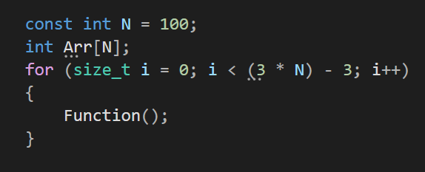
수학적으로 표현하면 아래와 같은데.
쉽게 설명하자면 어떤변수 0 이상인 양수 N이 반복문내부에 작용한다고 했을때 그보다큰 다른변수 C과 가 있다고
하더 라도 결국 N에의해서 시간이 결정된다는것을 의미한다.
이런식의 표현을 사용하는 이유는 다음과 같다.
다음과 같이 N에 -3 을 하거나 내부의 함수가 있다고
하더라도 결국 N이 1000000000000000같은 무한대의 숫자라고 한다면 크게 의미가 없다는 이야기와 같다.
마찬가지로 3 * 했으니 3N이 아니냐고 생각할 수 있지만
그래봐야 N에 의해서 숫자가 증하는것이므로 N을 기준으로 표현하는 방법을 의미한다.

Slide 4
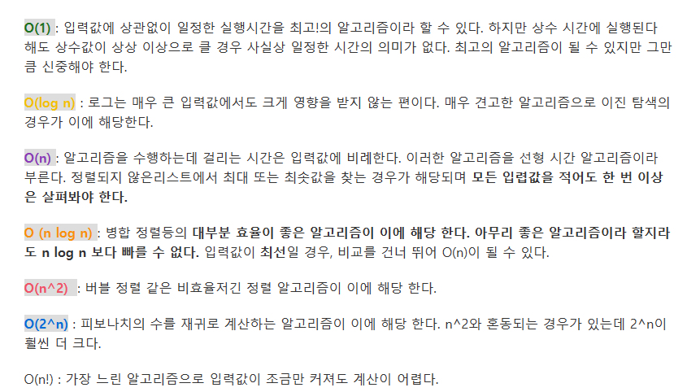

Slide 5
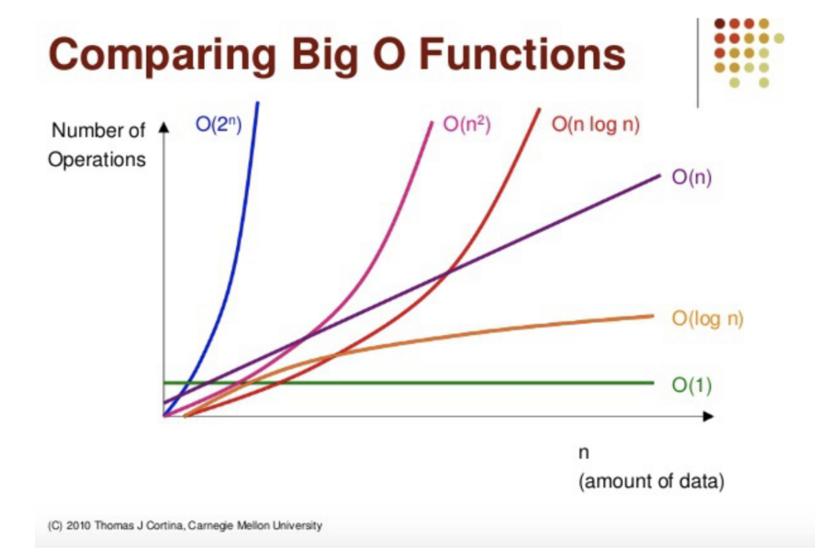

Slide 6
즉 O(3n * 2n - 3) 등 눈에 곧바로 보이는 3곱했는데? +5했네 이런 것들이 결국에는 N을 기반으로 증가하는 것이기 때문에 결국 N에의해서 실행시간이 결정된다는 것을 간단하게 표기하기 위한 것이다. 그리고 저 N의 횟수를 줄이는 것을 목적으로 알고리즘을 바라보는 것이 Big-0표기법 이다.
이걸 특정 알고리즘의 시간 복잡도가 O(n)일 때, 일반적으로 '알고리즘의 런타임(runtime)이 O(n)이다’, 또는 '알고리즘의 시간 복잡도(time complexity)가 O(n)이다' 등으로 말한다.
여기서 중요한 포인트는 상한 = 최악의 경우 와 혼동하는 것이다.
빅오 표기법은 정확하게 쓰기에는 너무 길고 복잡한 함수를 "적당히 정확하게" 표현하는 방법일 뿐,
최악의 경우/ 평균적인 경우의 시간 복잡도와는 아무런 관계가 없는 개념이다.
즉 개선해야할 N을 명확하게 하고자하는 알고리즘 표기법일 뿐이다.
빅오 표기는 복잡하 함수 f(n)이 있을 경우 이 함수의 실행 상한과 하한을 의미힌다.
즉, 가장 빨리 실행될때가 하한, 가장 늦게 실행될때가 상한을 뜻한다.
이 중 가장 늦게 실행될 때를 빅오(O), 가장 빨리 실행될 때를 빅오메가(Ω), 평균을 빅세타(θ) 로 지칭한다.
n이 작을때, 즉 n0 이하 일때의 값이 작은 경우는 무시하며! 빅오 표기법은 n이 매우 클 때의 전체적인 큰 그림에 집중한다.
그러니까 자꾸 알고리즘 판단할때 최악 최선의 상황을 계산할 필요가 없는 것이다. 평균적으로 대략 N을 기반으로 처리된다는것을 의미한다.

Slide 7
대표적으로 퀵소트에 대한 질문이 많이 나오고 버블정렬 병합정렬이 나오는데 그중 퀵소트의 log n은 이야기하자면 숫자가 커지면 커질수록 효율이 증가하는 알고리즘을 의미한다.
#include <iostream>
using namespace std;
//퀵정렬
int n, cnt, quick[10000001];
void quickSort(int i, int j)
{
if (i >= j) return;
int pivotValue = quick[(i + j) / 2];
int leftIndex = i;
int rightIndex = j;
while (leftIndex <= rightIndex)
{
int LeftValue;
while (LeftValue = quick[leftIndex] < pivotValue)
{
leftIndex++;
}
int RightValue;
while (RightValue = quick[rightIndex] > pivotValue)
{
rightIndex--;
}
if (leftIndex <= rightIndex)
{
swap(quick[leftIndex], quick[rightIndex]);
leftIndex++; rightIndex--;
}
}
quickSort(i, rightIndex);
quickSort(leftIndex, j);
}
int main()
{
//scanf_s("%d", &n);
//for (int i = 0; i < n; i++)
//scanf_s("%d", &quick[i]);
n = 10;
quick[0] = 4;
quick[1] = 8;
quick[2] = 2;
quick[3] = 3;
quick[4] = 9;
quick[5] = 7;
quick[6] = 1;
quick[7] = 6;
quick[8] = 10;
quick[9] = 5;
quickSort(0, n - 1);
for (int j = 0; j < n; j++) // 출력
printf("%d\n", quick[j]);
}

Slide 8
어렵게 생각할 필요가 없다. 최악의 경우에는 N회 반복할 수 있지만 최악의 경우이고 그 이외의 상황에서는 균등하게 N보다 적게 도는 알고리즘을 Log n이라고 생각하면 된다.
4 | 8 | 2 | 3 | 9 | 7 | 1 | 6 | 10 | 5
Pivot <= 알고리즘에 따라서 그냥 맨앞이건 맨 뒤건 사실 아무런 의미 없다 보면 알겠지만
Leftindex = 0
Rightindex = 9
4 | 8 | 2 | 3 | 9 | 7 | 1 | 6 | 10 | 5
Leftindex = 4
Rightindex = 9
4 | 8 | 2 | 3 | 9 | 7 | 1 | 6 | 10 | 5
4 | 8 | 2 | 3 | 5 | 7 | 1 | 6 | 10 | 9

Slide 9
4 | 8 | 2 | 3 | 5 | 7 | 1 | 6 | 10 | 9
Leftindex = 8
Rightindex = 7
4 | 8 | 2 | 3 | 5 | 7 | 1 | 6 | 10 | 9
4 | 8 | 2 | 3 | 5 | 7 | 1 | 6

Slide 10
Pivot = 3
Leftindex = 0
Rightindex = 6
4 | 8 | 2 | 3 | 5 | 7 | 1 | 6
1 | 8 | 2 | 3 | 5 | 7 | 4 | 6
1 | 8 | 2 | 3 | 5 | 7 | 4 | 6
1 | 3 | 2 | 8 | 5 | 7 | 4 | 6

Slide 11
Pivot = 3
Leftindex = 0
Rightindex = 2
1 | 3 | 2
1 | 3 | 2
1 | 2 | 3
Leftindex = 0
Rightindex = 1
1 | 2
Leftindex = -1
Rightindex = 0 애초에

